Slide 1
第6章
第6章
定积分的应用
本章内容：
第一节、定积分的元素法
第二节、定积分在几何上的应用
第三节、定积分在物理上的应用

Slide 2
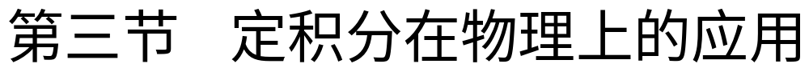
一、变力沿直线所作的功
二、水压力
三、引力
四、小结

Slide 3
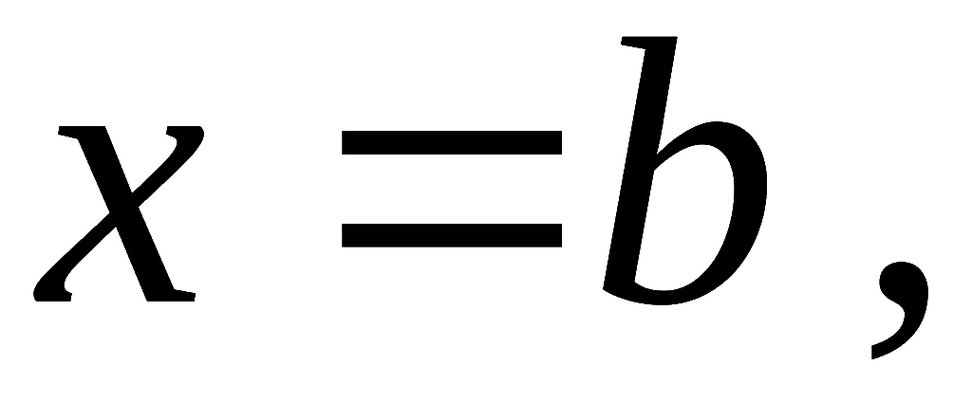






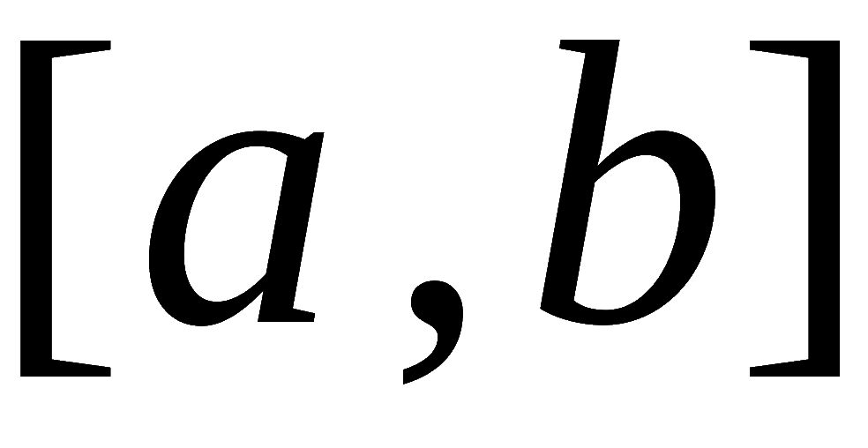
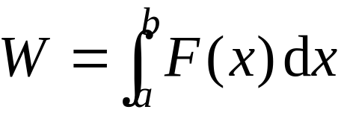
一、 变力沿直线所作的功
设物体在连续变力F(x)作用下沿x轴从x＝a移动到
力的方向与运动方向平行,
求变力所做的功 .
在其上所作的功元
素为
因此变力F(x)在区间
上所作的功为

Slide 4
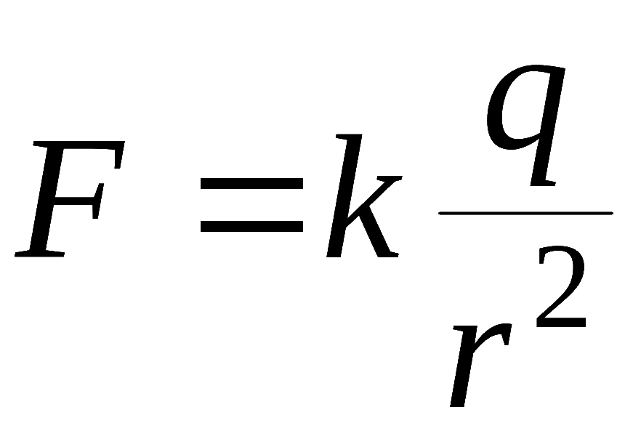



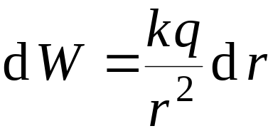





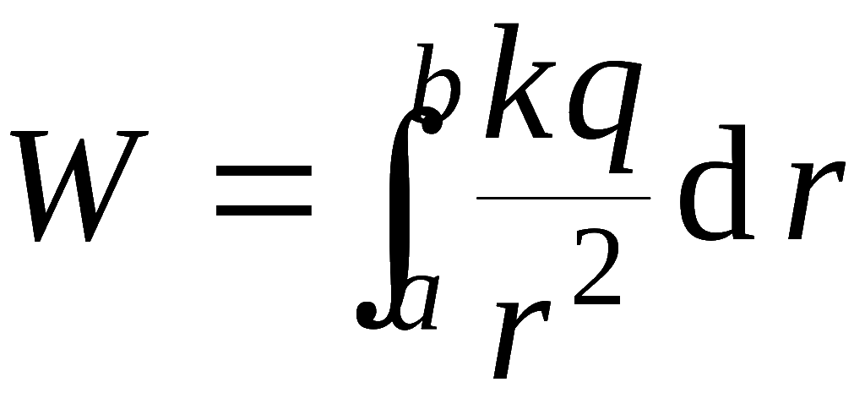
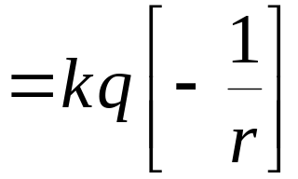

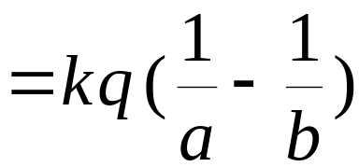
例1.
在一个带+q电荷所产生的电场作用下,
一个单
位正电荷沿直线从距离点电荷a处移动到b处(a<b),
求电场力所作的功 .
解:
当单位正电荷距离原点r时,
由库仑定律电场力为
则功的元素为
所求功为

Slide 5

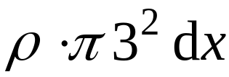








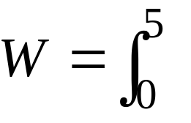





例2.
一蓄满水的圆柱形水桶高为5m,底圆半径为3m,
试问要把桶中的水全部吸出需作多少功 ?
解: 建立坐标系如图.
在任一小区间
上的一薄层水的重力为
(KN)
这薄层水吸出桶外所作的功(功元素)为
故所求功为
设水的密度为
( KJ )

Slide 6



二、水压力
设液体密度为ρ
深为h处的压强:
•
当平板与水面平行时,
平板一侧所受的压力为
面积为A的平板
•
当平板不与水面平行时,
所受侧压力问题就需用积分解决 .

Slide 7
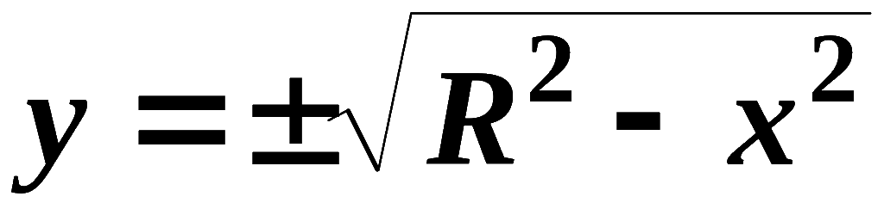



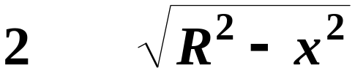





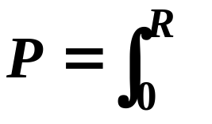
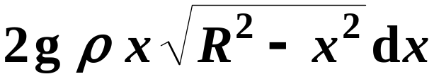
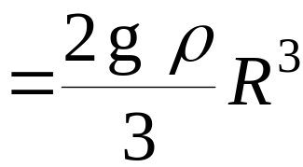


例3.
一水平横放的半径为R的圆桶,内盛半桶密度为
ρ的液体,求桶的一个端面所受的侧压力.
解: 建立坐标系如图.
所论半圆的
方程为
利用对称性,侧压力元素
端面所受侧压力为
小窄条上各点的压强

Slide 8

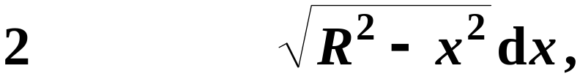

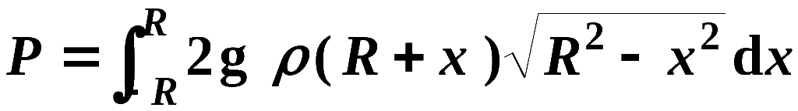
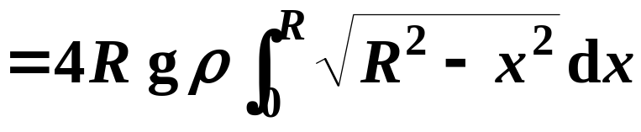
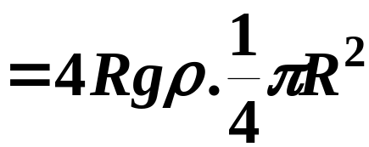
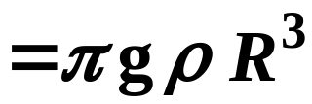
说明:
当桶内充满液体时,
小窄条上的压强为
侧压力元素
故端面所受侧压力为
奇函数

Slide 9
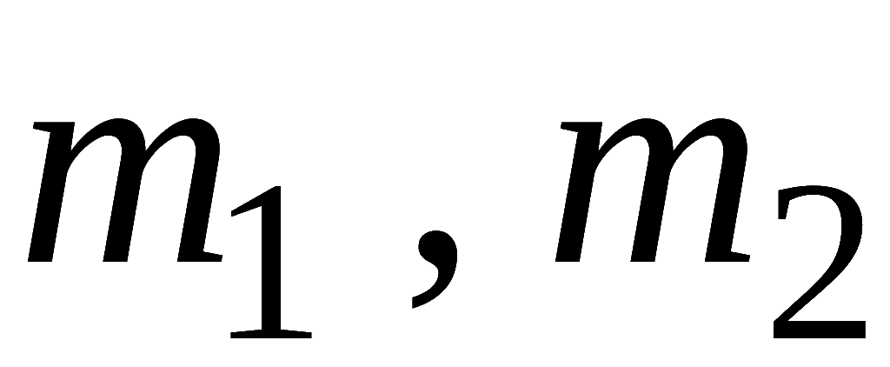

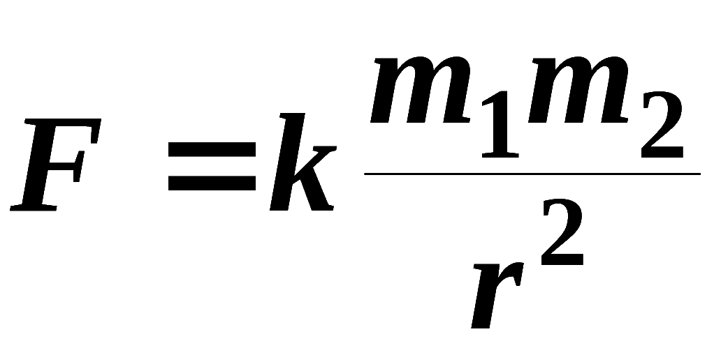

三、 引力问题
质量分别为
的质点,相距r,
二者间的引力 :
大小:
方向:
沿两质点的连线
若考虑物体对质点的引力,则需用积分解决 .

Slide 10




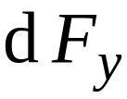

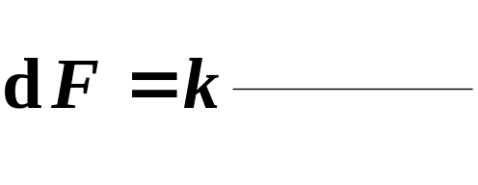






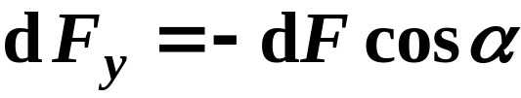
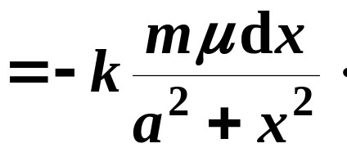
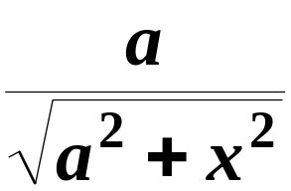
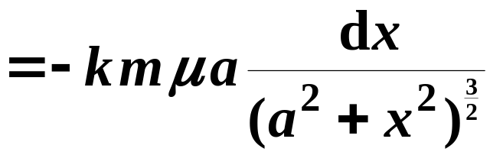
例4.
设有一长度为L,线密度为μ 的均匀细直棒,
在
其中垂线上距a单位处有一质量为m的质点M,
试计算
该棒对质点的引力.
解: 建立坐标系如图.
细棒上小段
对质点的引力大小为
故垂直分力元素为

Slide 11
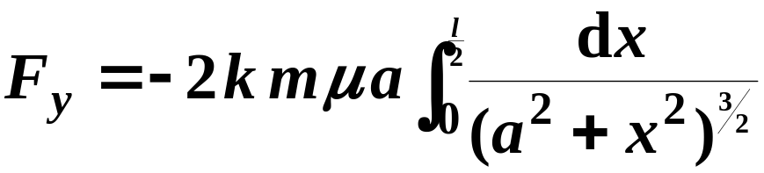
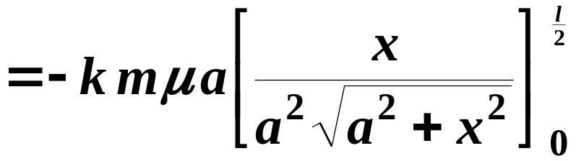
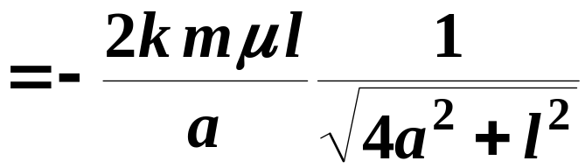

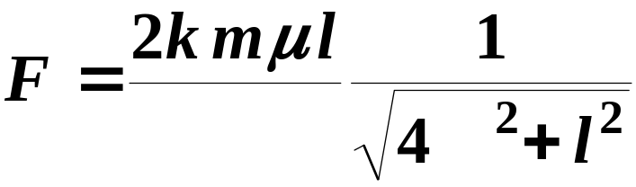
棒对质点的引力的垂直分力为
利用对称性
棒对质点引力的水平分力
故棒对质点的引力大小为

Slide 12
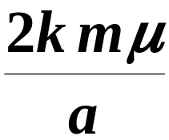

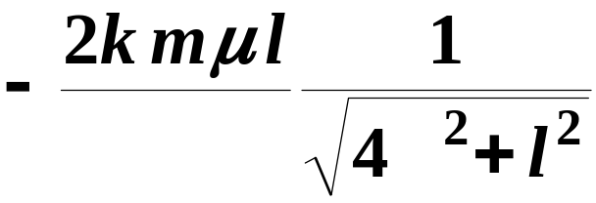
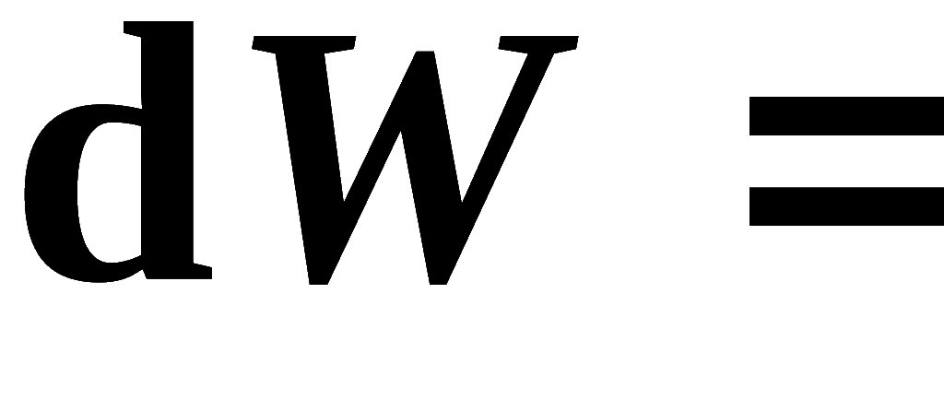


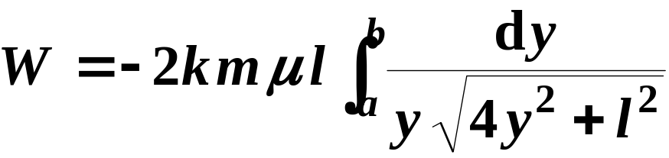
说明:
1)当细棒很长时,可视L为无穷大 ,
此时引力大小为
方向与细棒垂直且指向细棒 .
2)若考虑质点克服引力沿y轴从a处
移到b(a<b)处时克服引力作的功,
则有

Slide 13
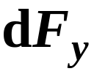
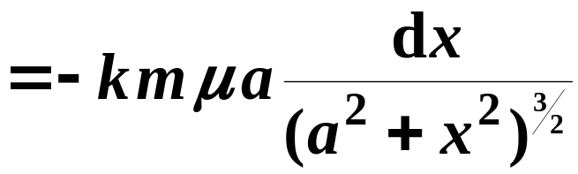

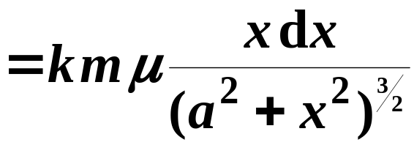



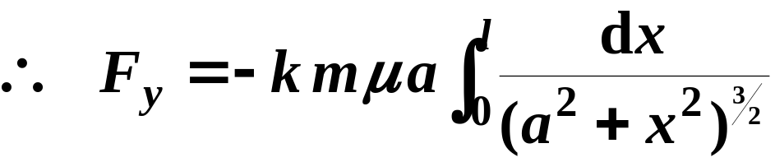
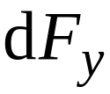

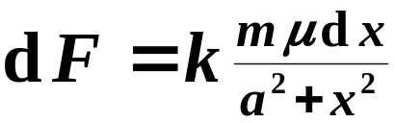
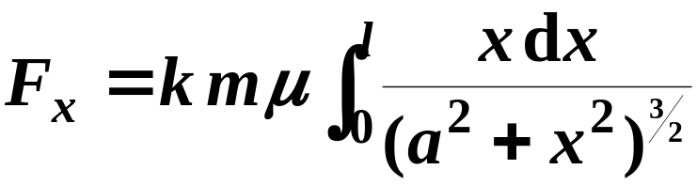

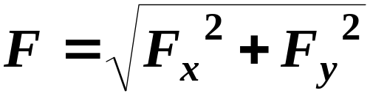
3) 当质点位于棒的左端点垂线上时,
注意正负号
引力大小为

Slide 14

四、内容小结
1.用定积分求一个分布在某区间上的整体量Q的步骤:
(1) 先用微元分析法求出它的微分表达式dQ
一般微元的几何形状有:
条、段、环、带、
扇、片、壳等.
(2) 然后用定积分来表示整体量Q,并计算之.
2.定积分的物理应用:
变力作功,
侧压力 ,
引力
等.

Slide 15
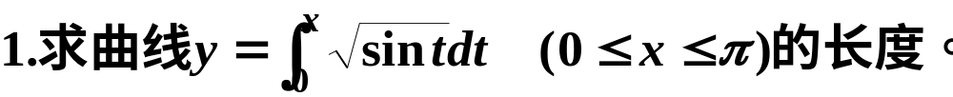



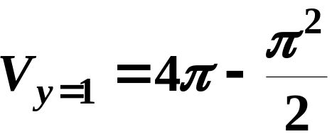
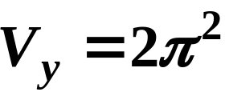
练习题
2.由
与x轴所围面积绕y轴及
旋转，试分别求其旋转体的体积。
答案:

